Slide 1
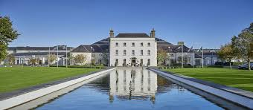
Stáž v Irsku
THE JOHNOSTOWN ESTATE
Marie Nováková, MR4

Slide 2
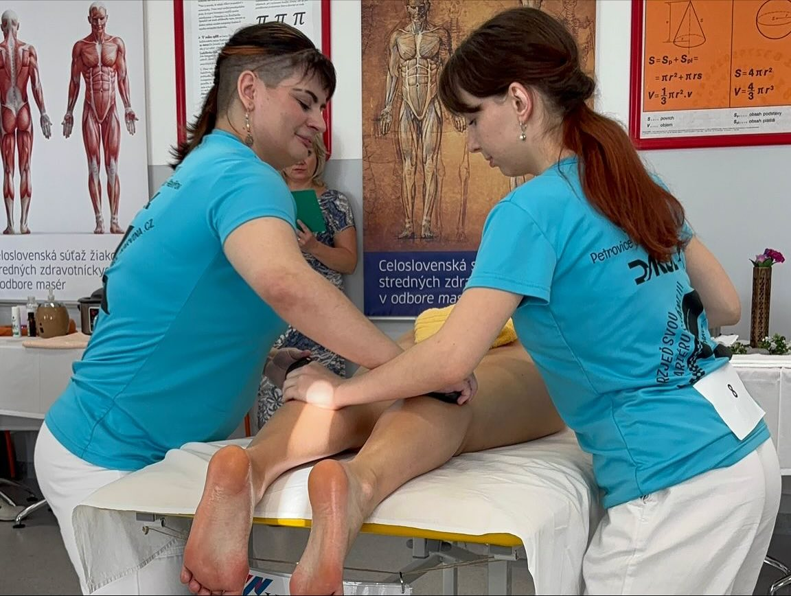
Moje stáž – Dublin, Irsko
Před odletem jsem absolvovala přípravu z anglického jazyka prostřednictvím online kurzu zakončeného testem, společně s vyučujícím AJ a využíváním online aplikací pro výuku AJ. Na odborném výcviku jsme si procvičovali různé masáže, abychom byly dobře připravené.
Na informativní schůzce jsme byli seznámeni koordinátorkou projektu s hotelem, s podmínkami stáže, s ubytováním a našimi mentory.

Slide 3
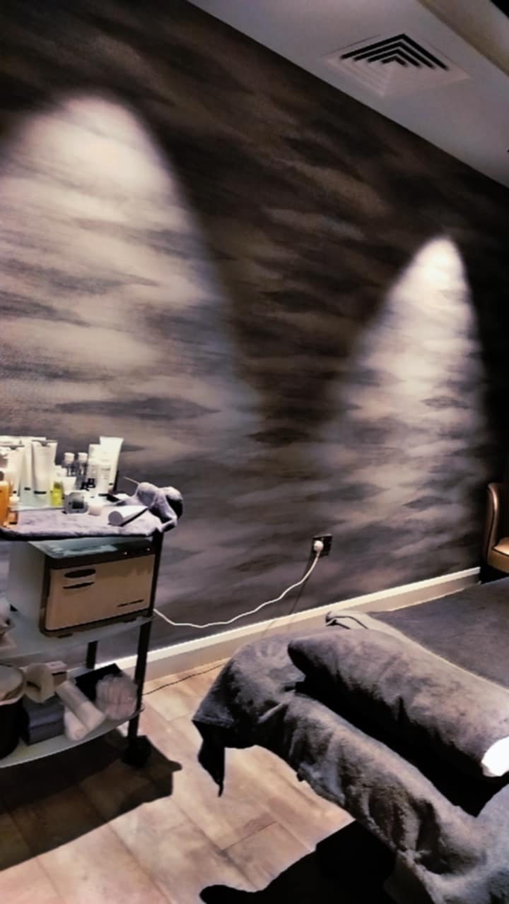
Moje stáž - začátky
Stáž jsem absolvovala ve SPA v části, kde se klientům poskytují masáže.
V hotelu je kladen velký důraz na poskytování kvalitních služeb, takže i naše zaučení bylo velmi důkladné a náročné. Obsahovalo: přípravu pracoviště, přijímání objednávek, asistence při vyplňování karty klienta, masáže, úklid, dodržování hygienických pravidel, výměna prostěradel, výměna ručníků.

Slide 4
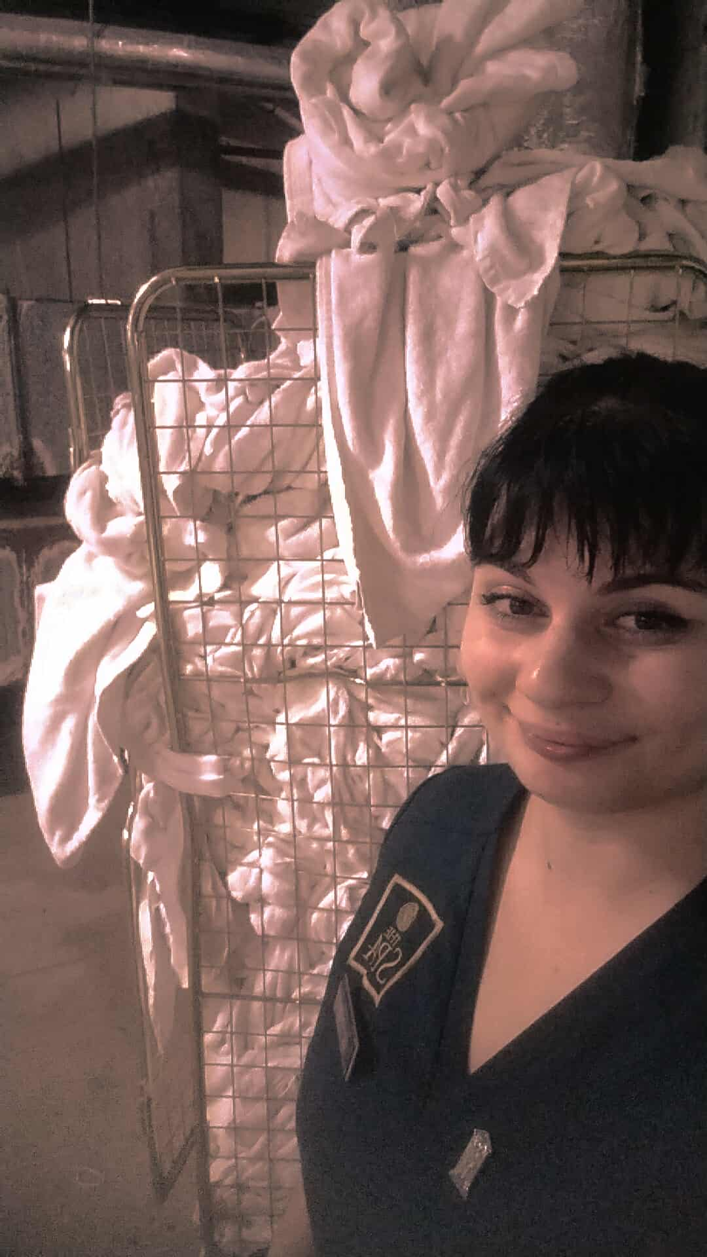
Náplň stáže
Našim úkolem bylo:
připravit pracoviště
seznámit se s objednanou masáži a připravit se na ní
přijmout klienta
seznámit se s jeho kartou
úklid po masáží
závěrečný úklid

Slide 5
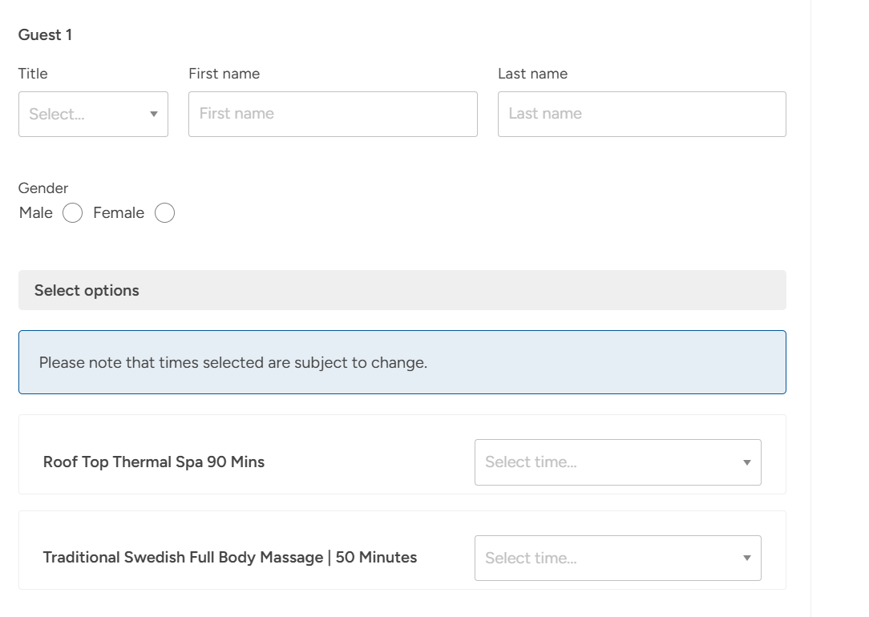
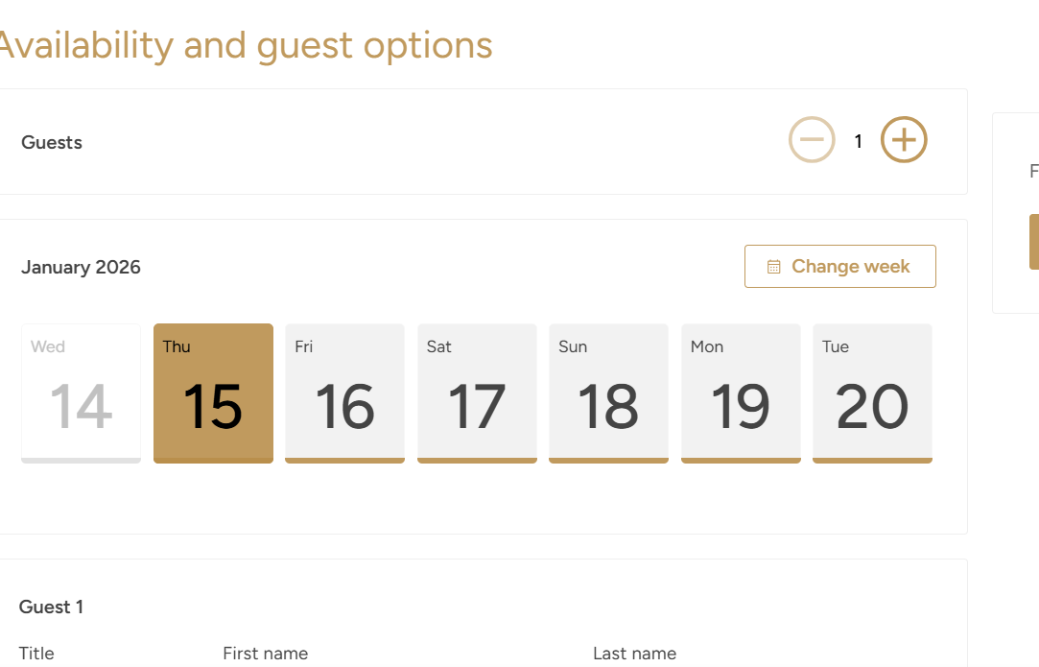
Digitální technologie
Při denních činnostech jsme se učili používat digitální technologie:
elektronické online objednávky
elektronickou plachtu pro přehlednost rezervací na určitý úsek
elektronické vyplňování klientské karty

Slide 6
Masáže
Masáže, které jsem uměla
Masáže, které jsem si zlepšila
Masáže, které jsem se naučila
klasická
havajská
relaxační
masáž plosky
baňkování
ajurvédská
lávovými kameny

Slide 7
Moje stáž – nová zkušenost
Angličtina v praxi - 👍
Během tohoto pobytu se zlepšily především mé komunikační dovednosti.
Nové metody - 👍
Poznala jsem nové technologie používané v mém oboru. Naučila jsem se nové styly masáží.
Větší samostatnost - 👍
Překonala jsem obavy z dlouhé cesty a pobytu. Tato stáž mi dala velkou zkušenost a já jsem všechny obavy překonala.
Nové zkušenosti - 👍
Lidé v našem okolí, spolupracovníci, ale i místní byli velmi vstřícní a nápomocní.

Slide 8
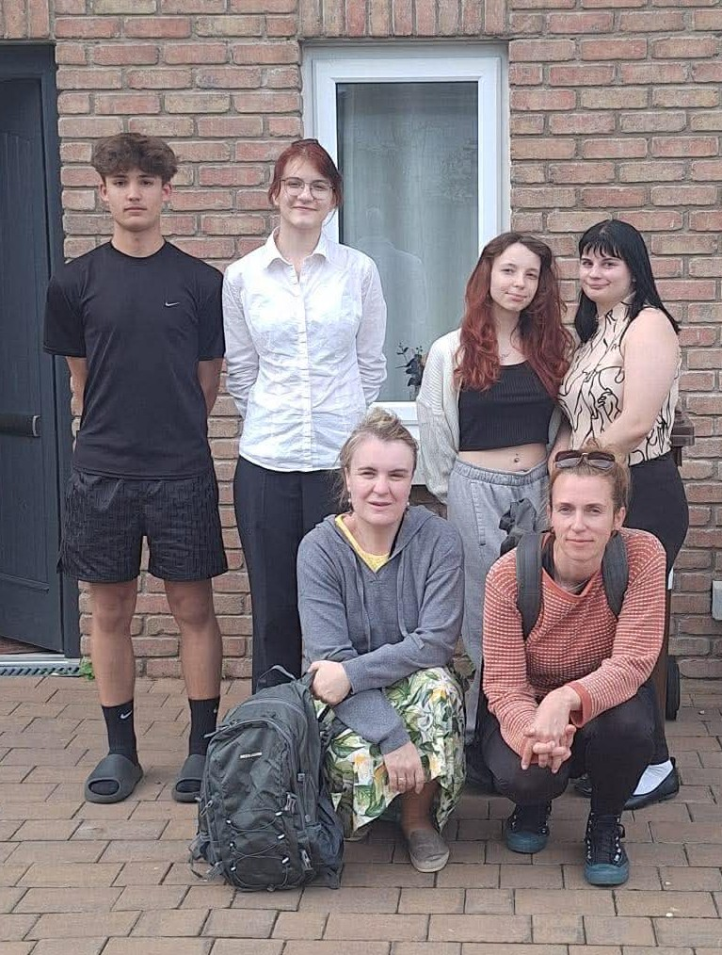
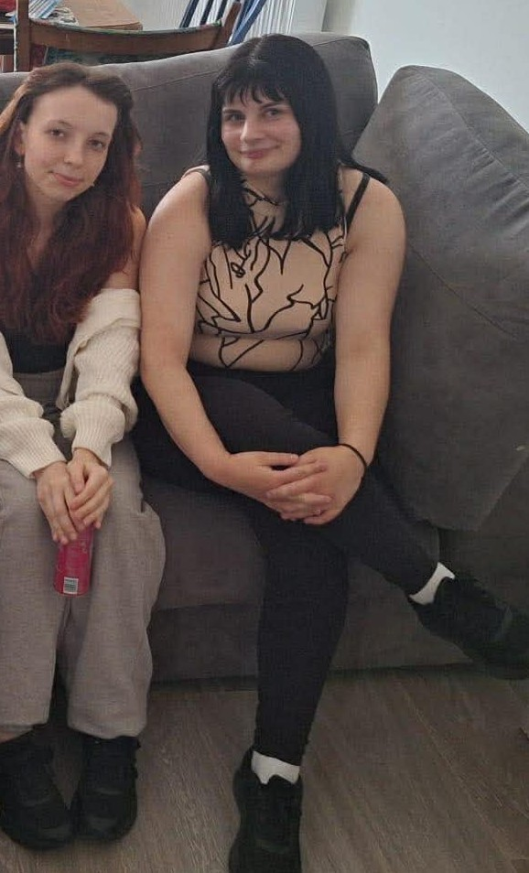
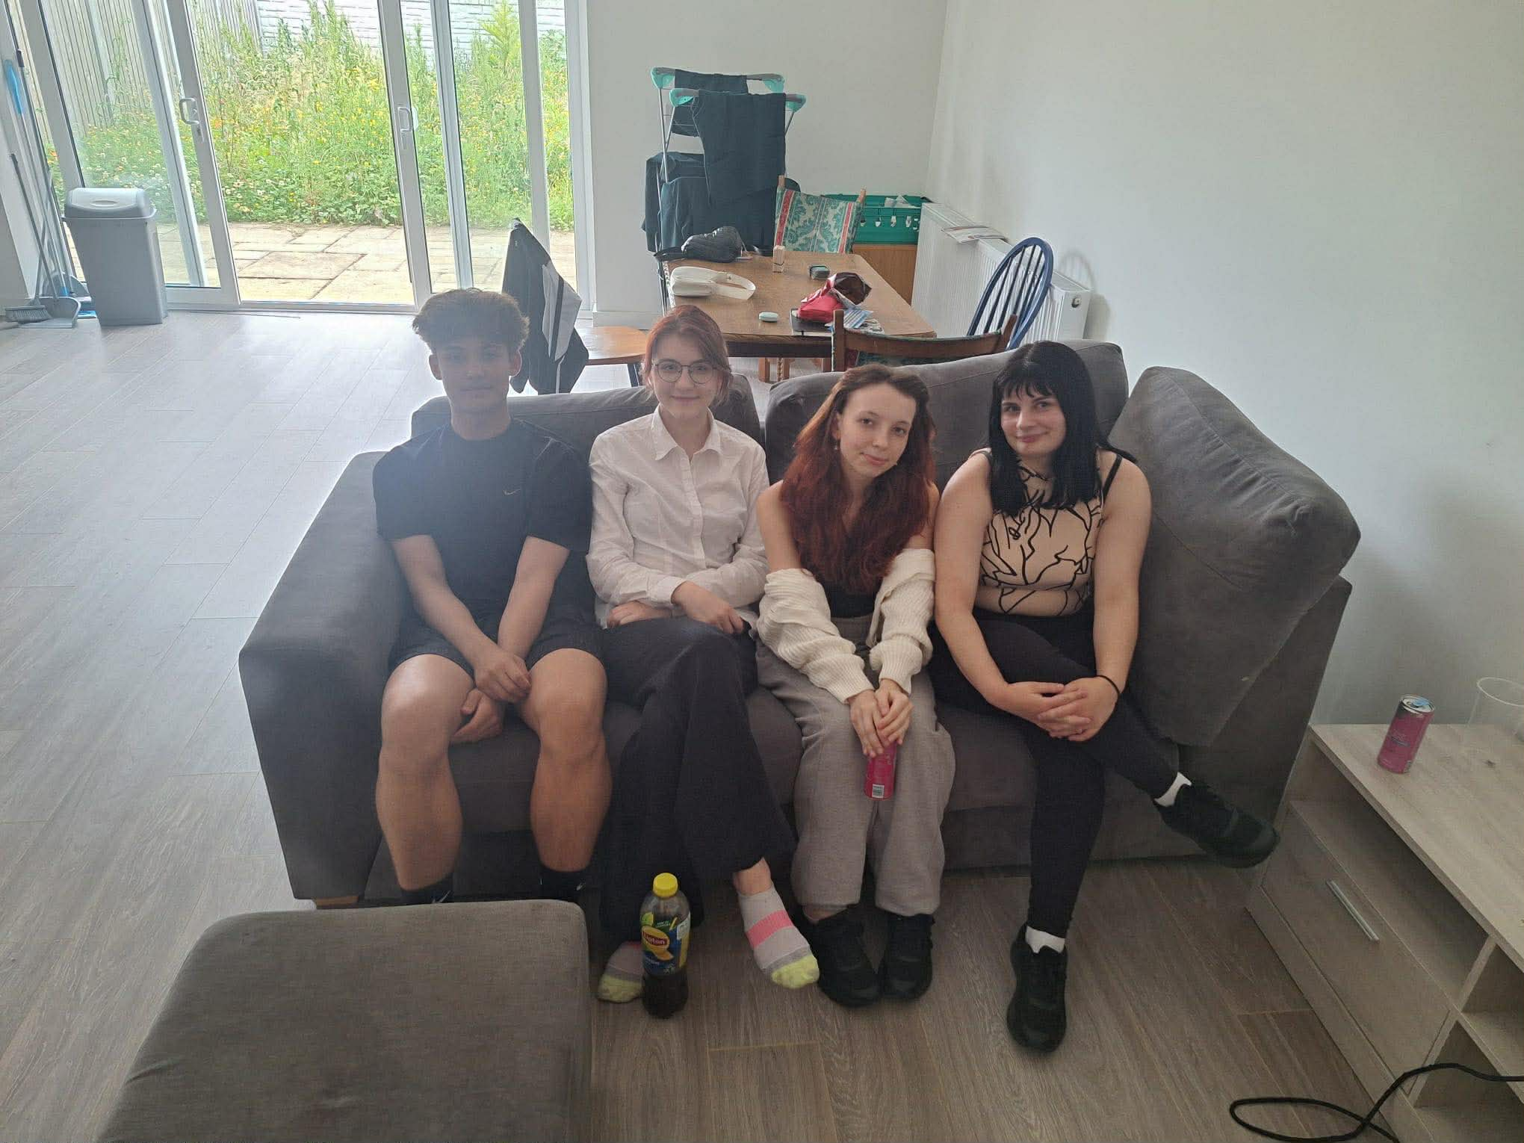
Dublin, Irsko 2025

Slide 9
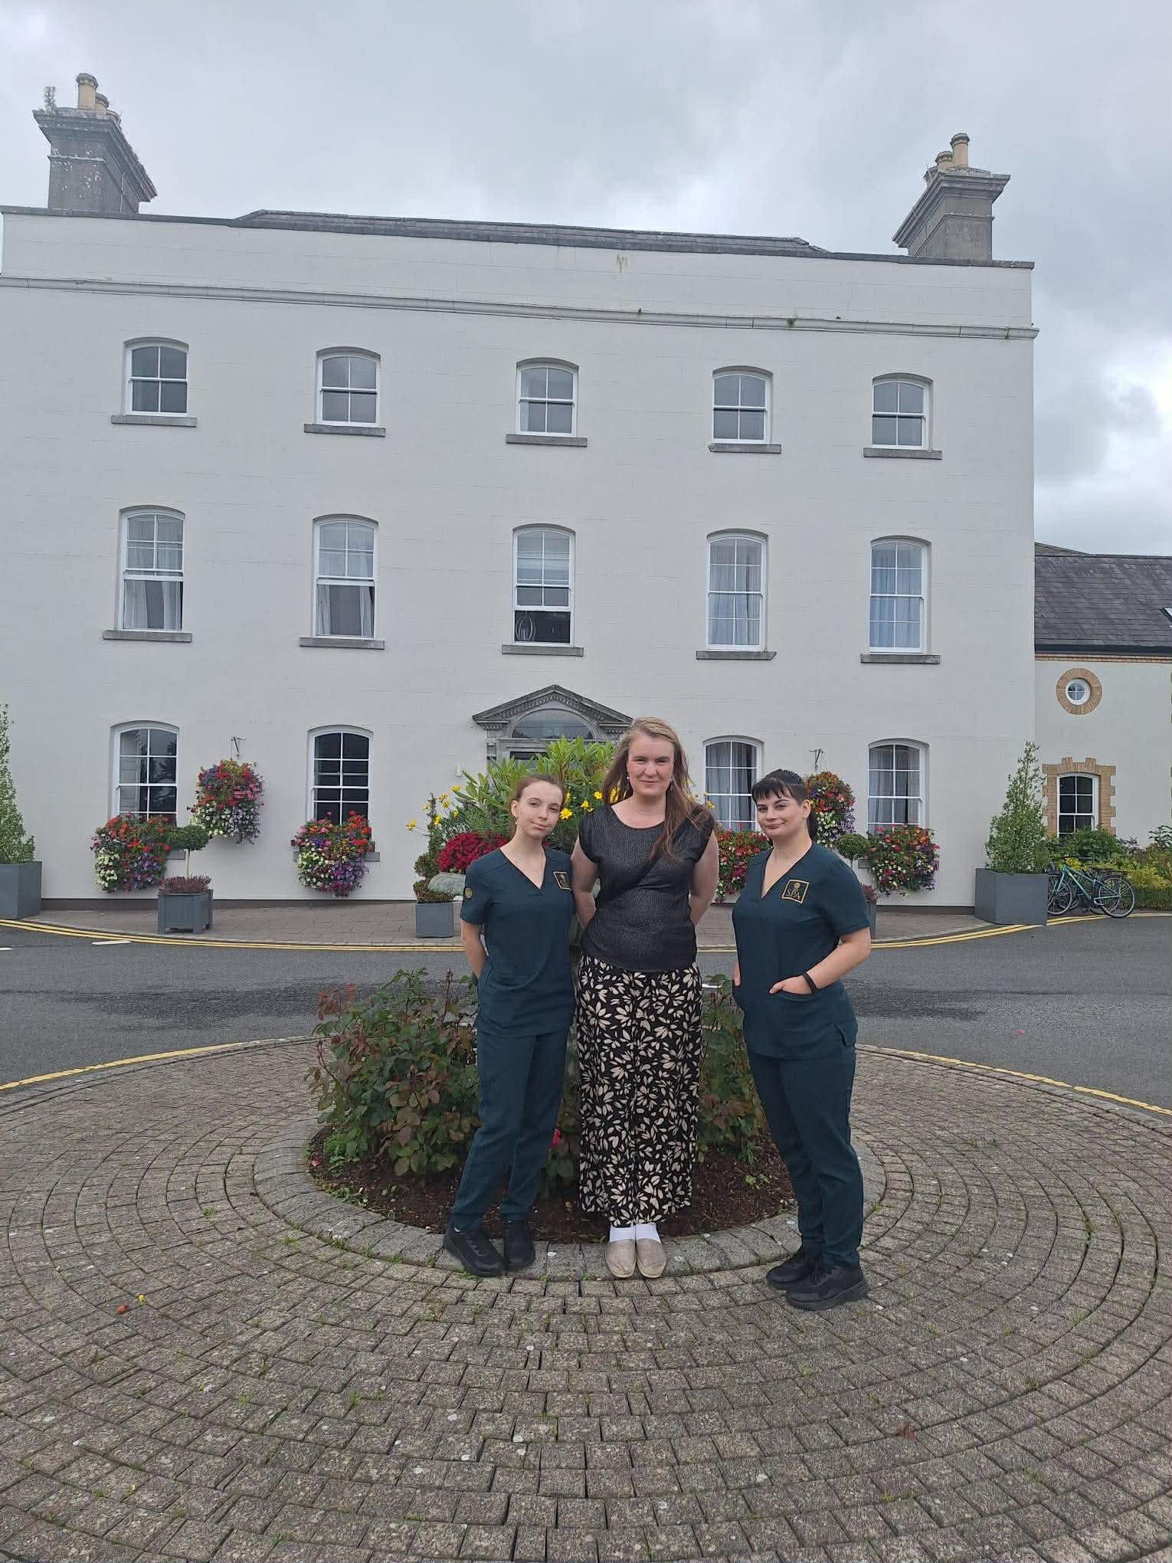
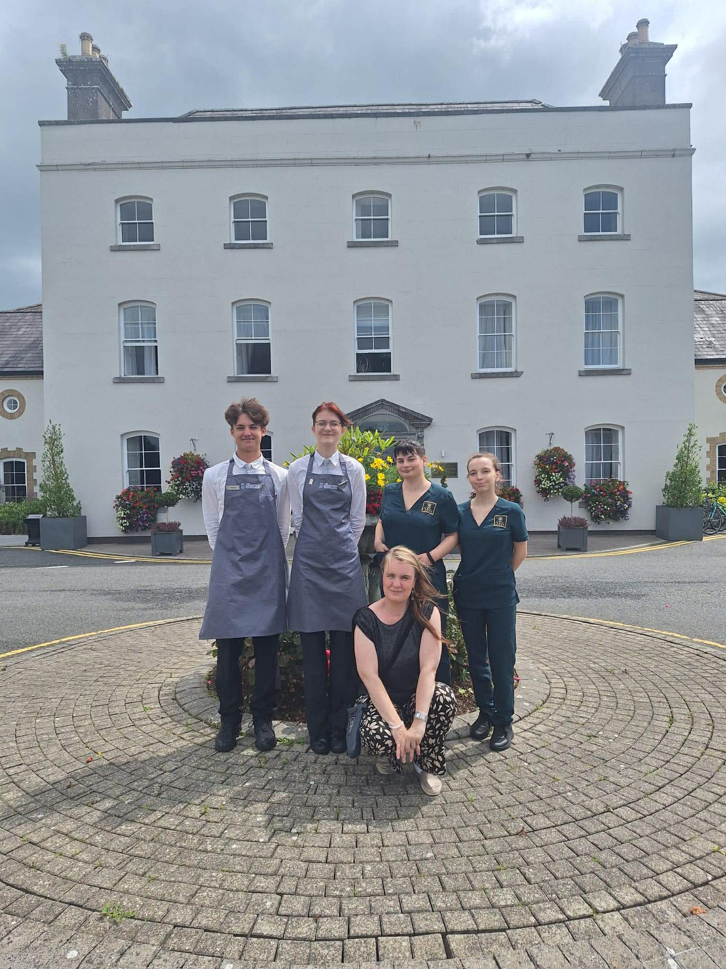
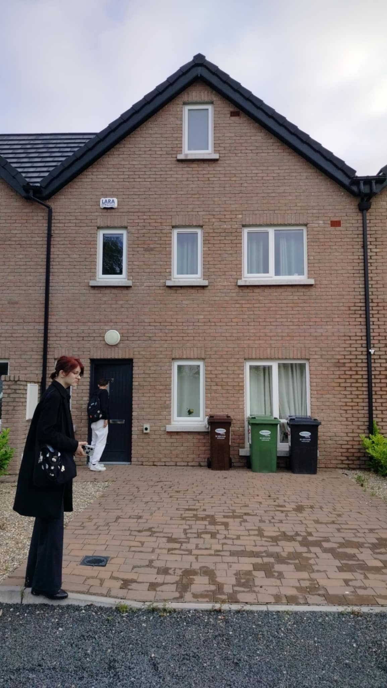

Slide 10
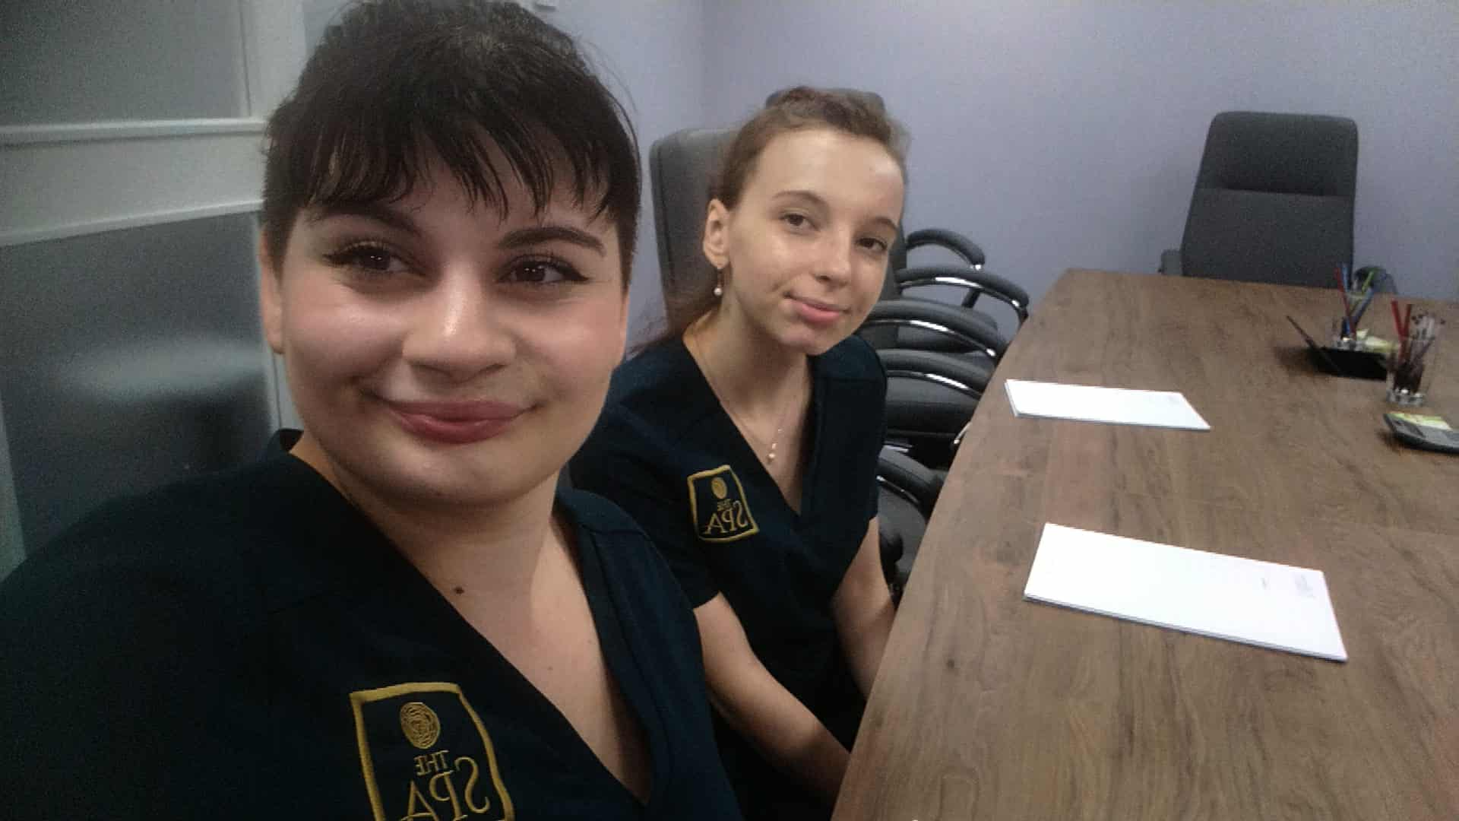
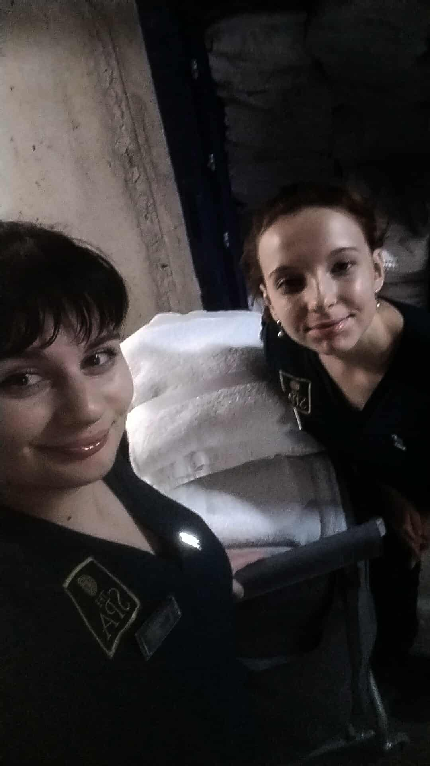
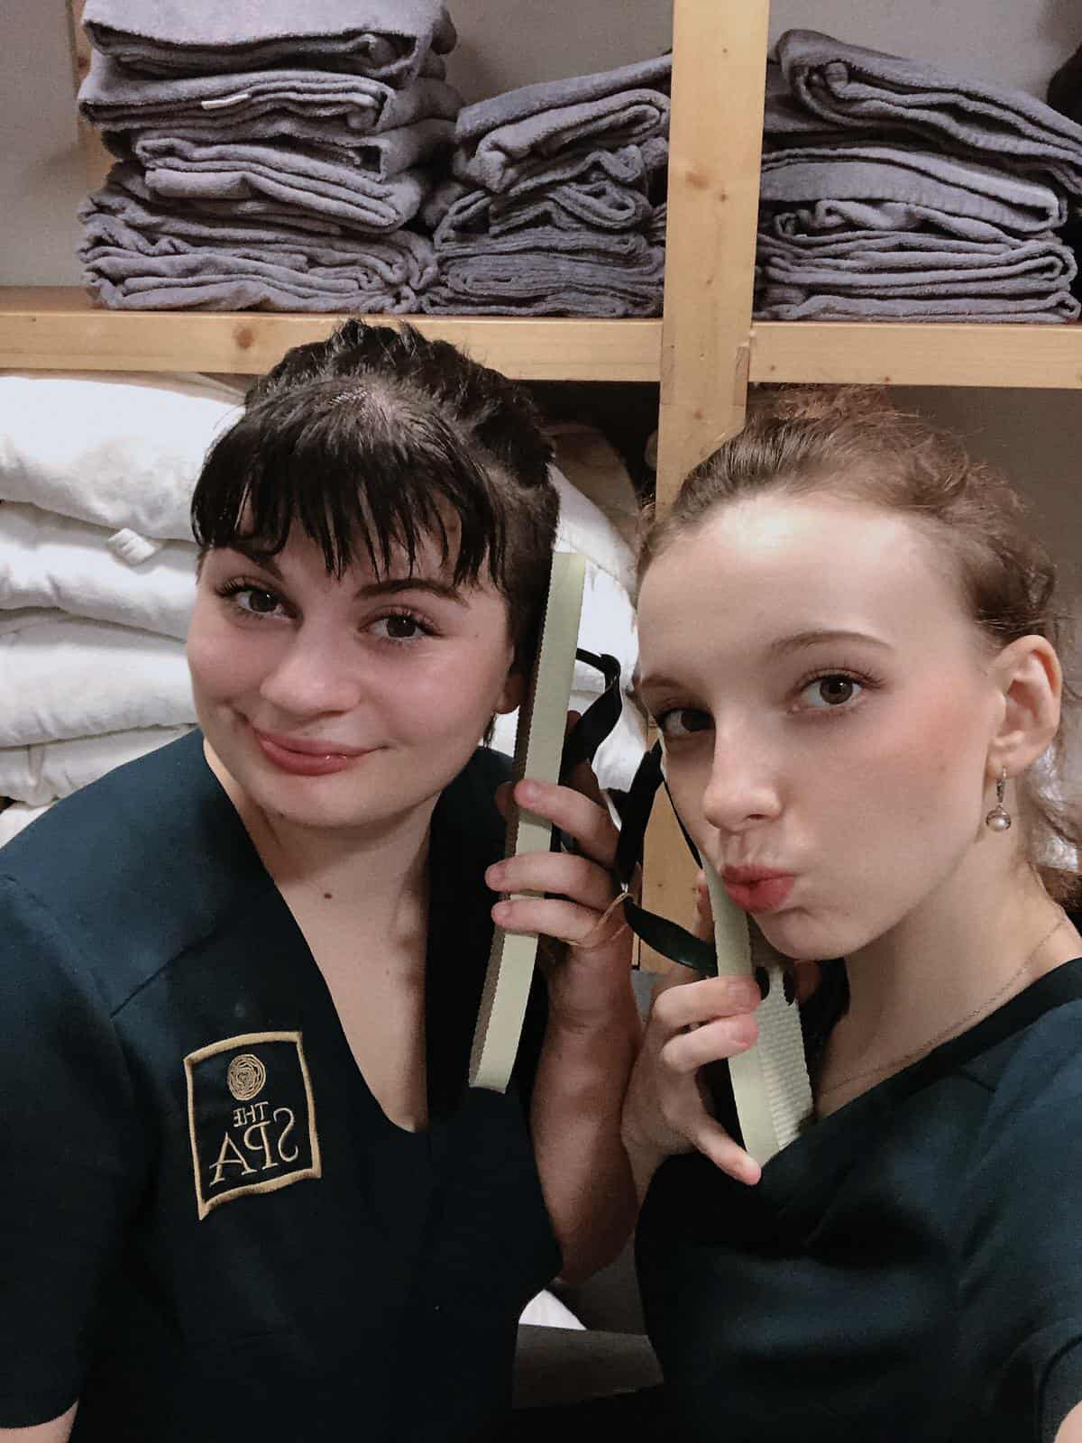
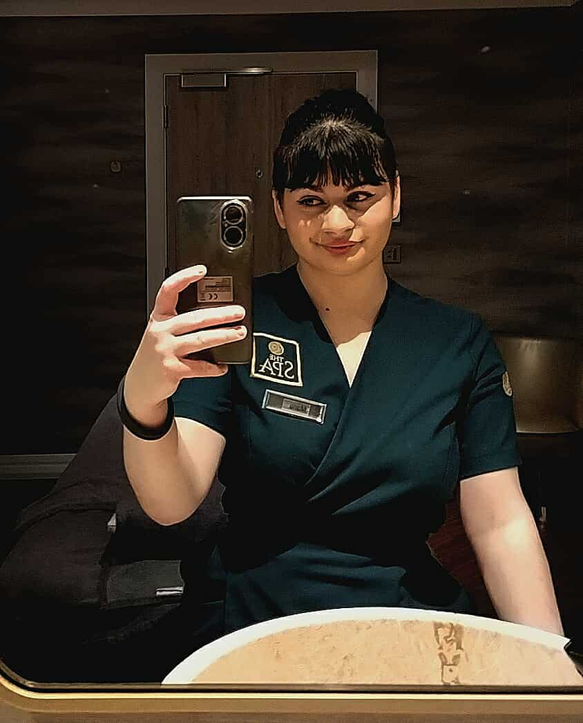

Slide 11
Poděkování
Erasmus pro nás byla skvělá příležitost, nejen k profesnímu, ale i osobnímu růstu. Získali jsme nové dovednosti, naučily se samostatnosti a dodalo nám to sebevědomí. Také jsme si ověřili, že dokážeme fungovat I v mezinárodním prostředí. Tento program bychom určitě doporučili každému, kdo chce zažít něco víc, než jen učení se v prostředí, které znáte, také těm, kteří se chtějí rozvíjet v tomto oboru stejně jako my.

